Slide 1
GRAPHICS
综合实验展示

Slide 2
目 录
CONTENT
01
02
03
04
实验构想
实现过程
出现问题
成果展示

Slide 3
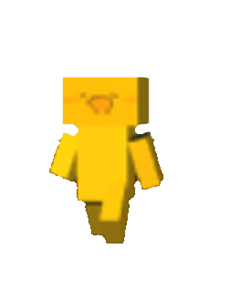
实验构想
基于之前的基础上，在小人行走时加入手臂的摇摆。
Part
01

Slide 4


实验构想
根据实验要求，添加第三个物体——礼物盒，并给礼物盒以及地面添加纹理。
Part
01
分辨率：256×256
分辨率：2024×2048

Slide 5
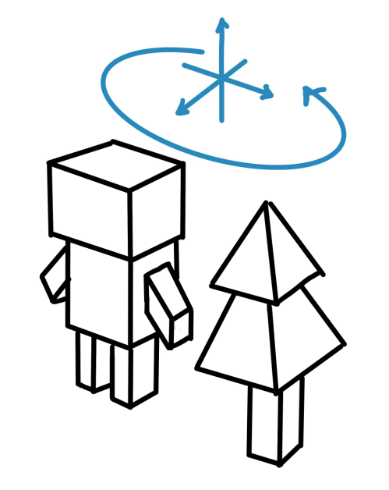
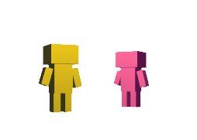
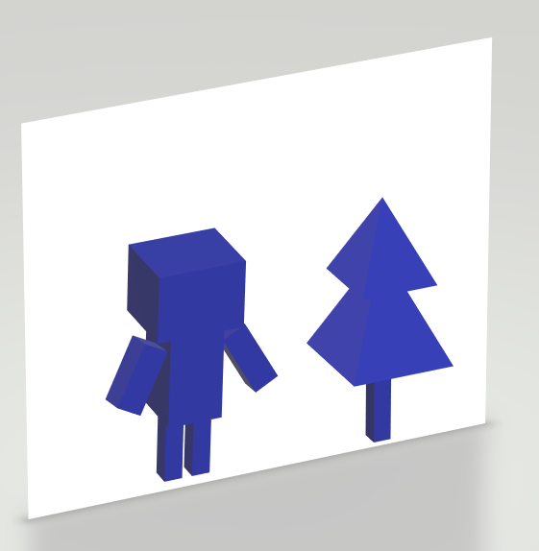
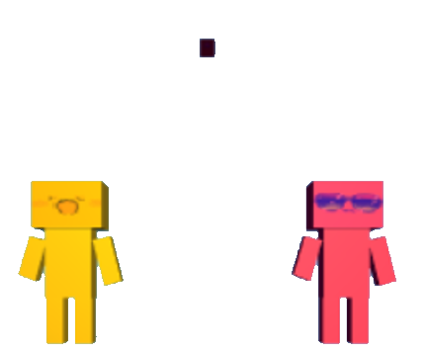
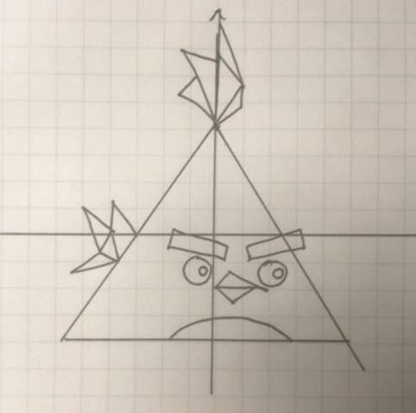
实现过程
通过六次作业更改完成实验。
Part
实验一：二维图形绘制
实验二：三维绘制
实验三：场景漫游
实验四：明暗处理
实验五：纹理添加
实验六：层级建模
02

Slide 6


实现过程
对头，身体，胳膊和腿进行分别建模
并对胳膊和腿定义对应的摆动角度，每一次行走对应角度发生变化。
Part
02

Slide 7

实现过程
自动行走
Part
通过CubeTx, CubeTy, CubeTz判断行走位置
CubeRotateAngle1判断转弯时机
02

Slide 8
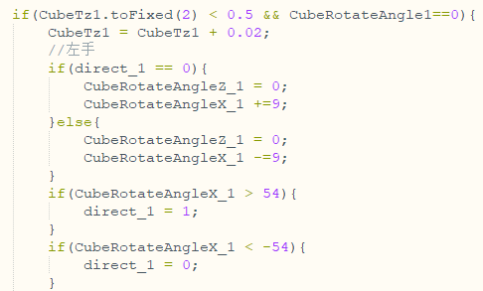
实现过程
以左手为例：
定义direct向量用于记录手是前摆还是后摆
根据direct向量的值来加减手臂旋转角度
Part
02

